Slide 1
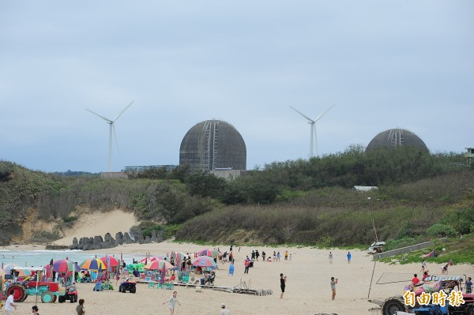
核能與輻射-4
第16週

Slide 2
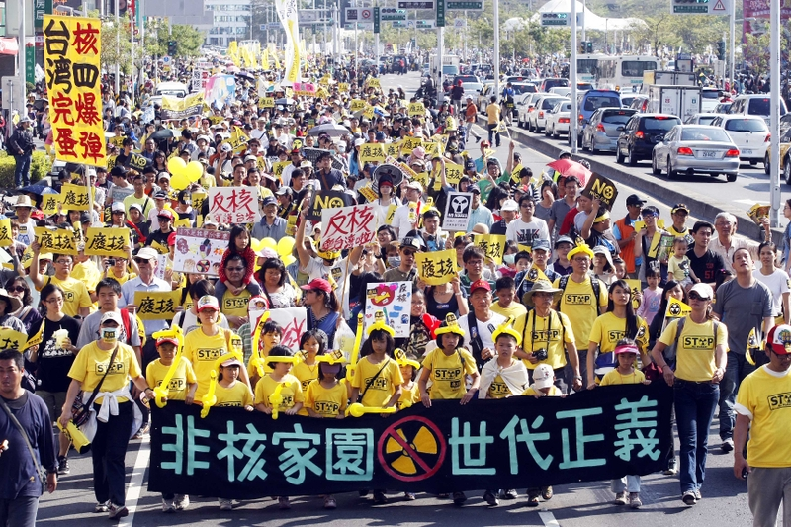

Slide 3
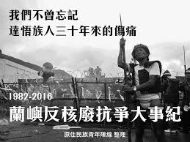

Slide 4

目錄
使用能源
尊重專業
各式誤解
正確知識
自知之明

Slide 5
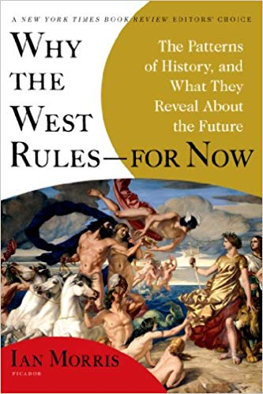
能量的取用-1
美國歷史學家摩里斯（Ian Morris），在《為何目前西方主宰》書中，比較社會的發展，其第一項指標，就是能量的取用
1840年，英國已發展出蒸汽機等動機力取代人力，能將戰艦送往東方，繼而打敗中國

Slide 6
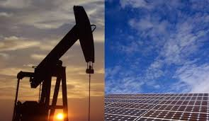
能量的取用-2
美國人類學家懷特（Leslie White），主張衡量演化的程度，就是取用能量的功力

Slide 7
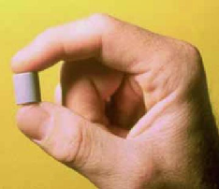
能量的取用-3
古來，人類應用的能源，從燃燒地上或地下的生質能，到開啟原子核，反映其科技能力，其差異超過「百萬倍」
同為一公克，核子產生的能量約為石化燃料的百萬倍

Slide 8

鐘樓怪人的啟示-1
1831年，法國文學家雨果（Victor Hugo），出書《鐘樓怪人》，故事的場景在巴黎聖母院，描述該院醜陋駝背敲鐘人與吉卜賽少女的故事。巴黎市民厭惡他的醜陋，害怕他的力量

Slide 9
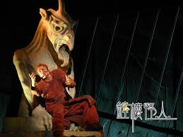
鐘樓怪人的啟示-2
他的大頭佈滿紅頭髮；他的肩膀之間是一個巨大的駝背，其腳巨大、雙手可怕。然而，所有的畸形下，實在是可怕的外觀

Slide 10
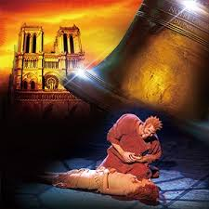
鐘樓怪人的啟示-3
隨著故事情結的開展，敲鐘人卡西莫多顯示對吉普賽少女，自然的溫和與仁慈
但一般人只「以貌取人」，認為他醜陋就是可怕，並沒實際瞭解他，直到最後，他盡力挽救少女的生命

Slide 11
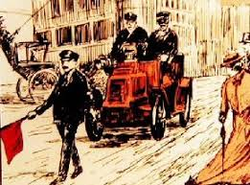
恐慌源自無知
1865年，英國「紅旗法」（Red Flag Act）規定機動車輛（汽車和火車等），在城鎮區的速限為「最高每小時3公里」，而且其前方55公尺處，要有人先行拿紅旗警示民眾，因為這些新科技讓人不安

Slide 12
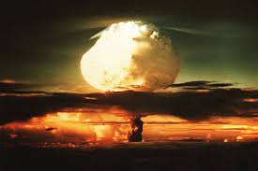
各式遐想推波助瀾-1
1945年，美國原子彈「曼哈頓計劃」實驗室主任歐本海默（Julius Oppenheimer），看到引爆時，閃耀光芒與巨型蘑菇狀雲，想起印度《摩珂婆羅多經》的「漫天奇光異彩，猶如聖靈逞威，祇有千個太陽，始能與它爭輝」

Slide 13

各式遐想推波助瀾-2
此種遐想還導致日後有人出書《比千個太陽還亮》。另外，在戲劇《原子博士》中，歐本海默下跪搥胸，哭喊死亡、摧毀、詛咒

Slide 14

各式遐想推波助瀾-3
首次原爆於廣島後，日本還不投降，美軍有必要威脅日本「核彈可怕」如「浮士德交易」（Faustian bargain），若出錯就入魔鬼手中

Slide 15
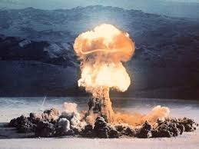
科學家的人文考量
美國刻意將原子彈在日本的引爆點，高於地面6百公尺，絕大多數核分裂產物，被爆炸熱與力衝到大氣上層，等它們降到地面時，放射性幾已銳變消失
預測未來大量輻射死亡與致癌，均無實現，例如，20萬倖存者的子女並無遺傳效應（受輻射者生下畸形小孩等），因妊娠期間胚胎自行修復

Slide 16

尊重專業-1
若民眾並非專家，要他們對困難複雜的科技問題提供建議，豈不就像到咖啡店問侍者（而非心臟專家），你的心臟需何種治療?冠狀動脈手術或服藥？── 密勒（Henry Miller），美國史坦福科學家
台灣醫界大多數反核── 2016年，小兒科醫師王見豐

Slide 17
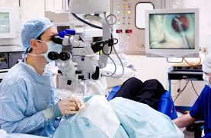
尊重專業-2
有醫療問題應該詢問醫療人員，若你去問一位石器時代的巫師，如何治療白內障手術，她只可能認為眼科醫師是要挖掉眼珠子，多半還會取走靈魂。對核電有疑慮，至少該聽聽真正的核能專家怎麼說，再自己理性判斷

Slide 18

尊重專業-3
以前人云亦云，又是多麼無知。自從表態擁核以來，我就在同學、同業中成為少數的怪咖。這並不意外，自己先前就是那麼封閉，卻又自以為是。值得慶幸的是，總算在五十歲之前，跨出了解的第一步，真有朝聞夕死的喜悅

Slide 19

尊重專業-4
反核者動不動就說要非核廢核，讓核能從業人員情何以堪？
原本自以為從事利國利民的工作，卻聽到核能與罪惡畫上等號，工作人員似在從事一項違背良心的職業

Slide 20
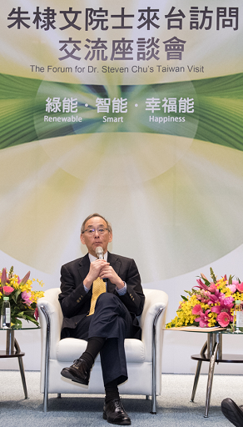
尊重專業-5
核電安全是可以控制的，核廢料是可以處理的。
── 朱棣文，美國前能源部長
1997年諾貝爾物理獎得主

Slide 21

尊重專業-6
3次嚴重事故，各國均記取教訓、改進，不只適用新電廠，也回溯舊電廠

Slide 22
尊重專業-7
即使是科學家，也需具備相當的核電蓋廠與營運後，才有資格評斷電廠的安全，一般人不要隨便置喙，也不要憑感覺，指指點點電廠安全與否。
反核的農村武裝青年樂團、媽媽監督核電廠聯盟、宜蘭人文基金會等，可捫心自問：「我這麼瞭解核電知識與工程，足以阻撓國家核電嗎？」

Slide 23

尊重專業-8
反核者曾為台灣貢獻了什麼電力？他們蓋過水壩、立過風機、拉過電線嗎？群眾反風機、反煤電、反建水電、反高壓電線時，他們在哪裡？

Slide 24
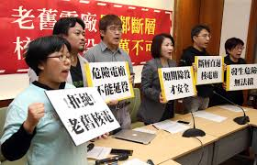
尊重專業-9
國人批評核一二三廠「老舊」、核四廠「拼裝」，反正都不合其口味
我國核電建設與管制均同美國，為何美國人不但不嫌老舊，還已將99座核能機組的94座延役20年（2019年資訊）？

Slide 25
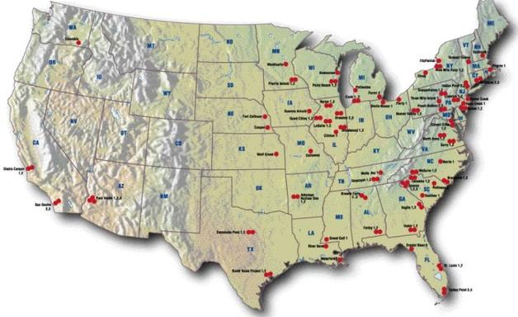
為何台灣人這般無見識與好騙
前美國核管會主席亞滋寇（Gregory Jaczko，在美國核能界幾無可信度）來立法院：「美國核電廠將在15年內全數除役、核能工業也逐漸消失」等
但美國99部機組核電廠，94部延役20年

Slide 26
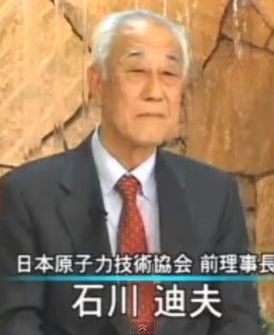
湧向台灣的日本反核人士說法並不正確-1
前日本原子力技術協會最高顧問石川迪夫參加日本幾乎所有核能電廠事故檢討委員會，並代表日本參加三哩島事故、車諾比爾事故國際性調査

Slide 27
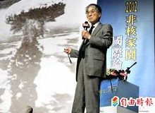
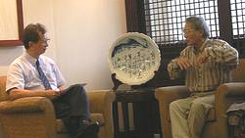
湧向台灣的日本反核人士說法並不正確-2
若台灣北部核電廠發生輻射外洩，台北新北瞬間死亡至少3萬人，後續死亡罹癌恐高於700萬人（小出裕章，2011）
核四若發生大地震，全台根本就無法住人（菊地洋一，2013）

Slide 28
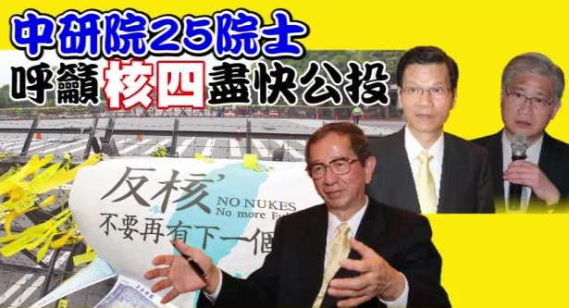
中研院院士誤解-1
2014-4-27，林義雄禁食反核後第6天，中研院發表多位院士「對核四問題的看法與建議」連署書，要幫忙解決國內對立紛爭，但文多誤解核電

Slide 29
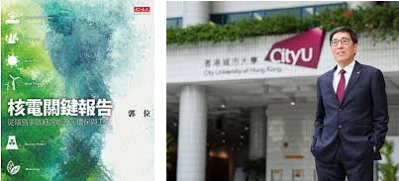
2014年8月，某核能專長院士：該年初，中研院發出該連署書，但他看到內容錯誤累累，嘗試修改，但不易改，而婉謝署名。
年底，某院長：發起要求連署的院士，原來在美國有太陽能板的利益，誤導我簽名支持。
中研院院士誤解-2

Slide 30
我國核能電廠
廠別 |  | 核能一廠 | 核能二廠 | 核能三廠 | 龍門核電廠
位置 |  | 新北石門 | 新北萬里 | 屏東恆春 | 新北貢寮
商轉日 | 1號機 | 1978年12月 | 1981年12月 | 1984年7月
 | 2號機 | 1979年 7月 | 1983年03月 | 1985年5月
裝置容量 |  | 1272千瓩 | 1970千瓩 | 1902千瓩 | 2,750千瓩

Slide 31
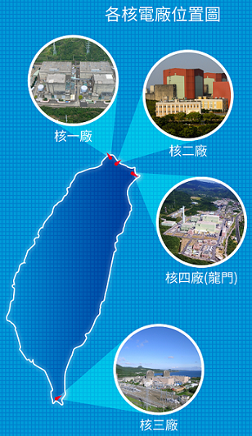
全國輻射監測系統：已34個監測站
均全天自動記錄輻射狀況，立傳原能會輻射偵測中心、核安監管中心

Slide 32
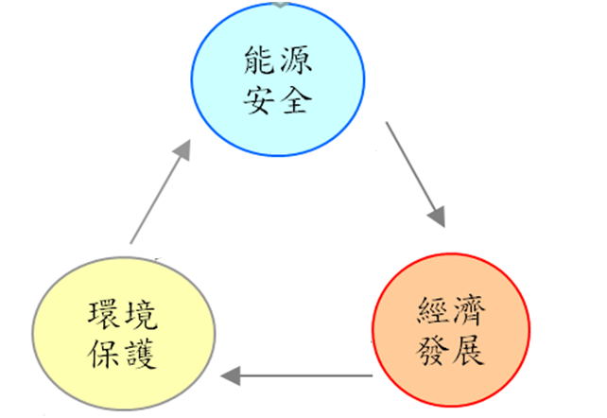

能源與國家發展

Slide 33
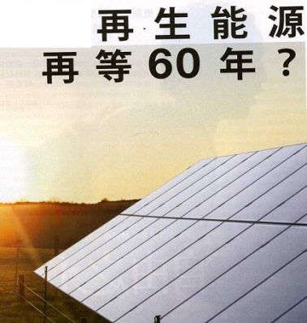
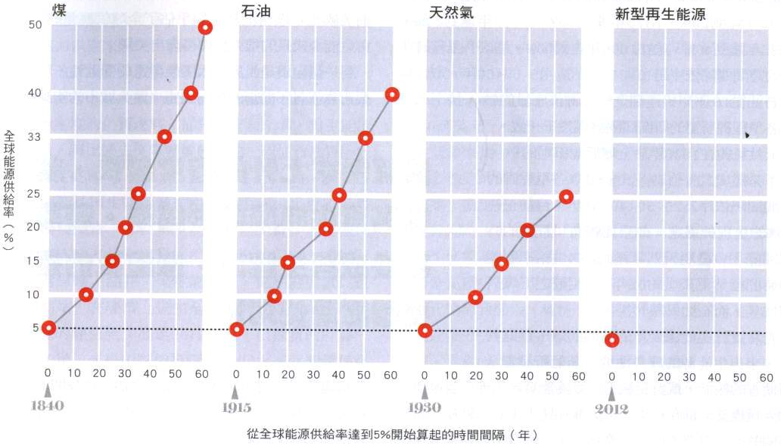
能源普及：曠日廢時

Slide 34
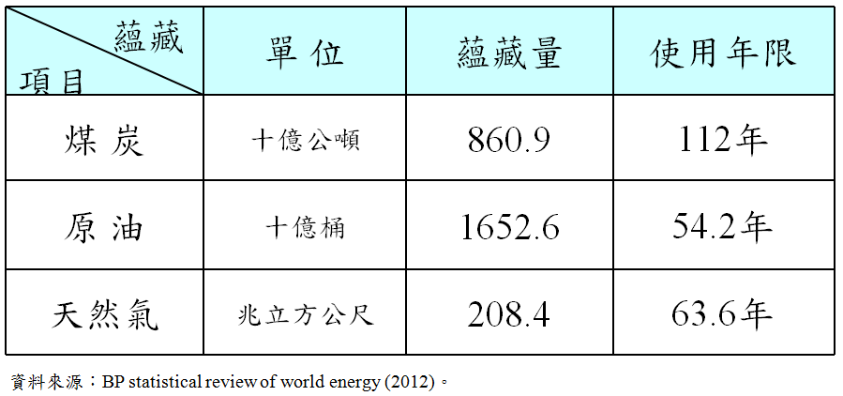
世界能源有限 沙烏地阿拉伯到2028年將無石油賣出該國

Slide 35
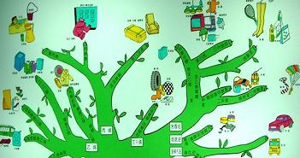
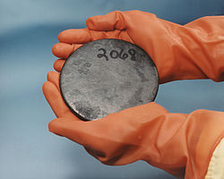
更佳用途
石化原料（煤、油、氣）優先給醫藥民生用，而非燒掉（當能源）
核燃料（鈾…）無其他用途

Slide 36
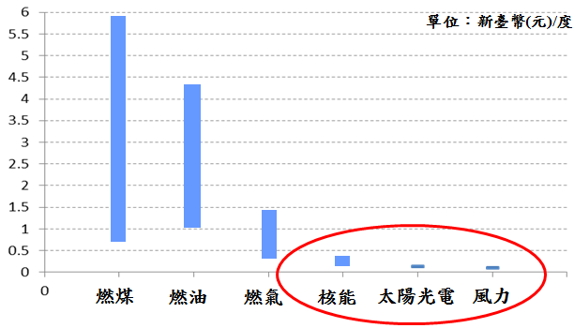
各發電的外部社會成本
ExternE Externalities of Energy, Vol XX : National Implementation, European Commission

Slide 37
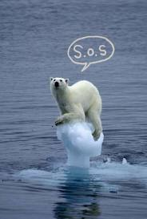
導致氣候變遷最主要禍首 化石燃料

Slide 38

公有的悲劇（Tragedy of the Commons）本世紀末升溫3.7~4.8℃若還持續

Slide 39
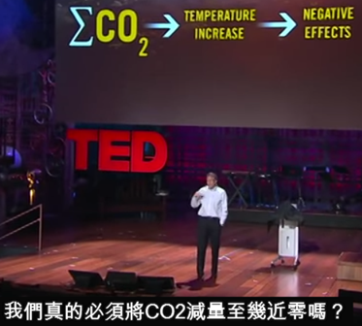
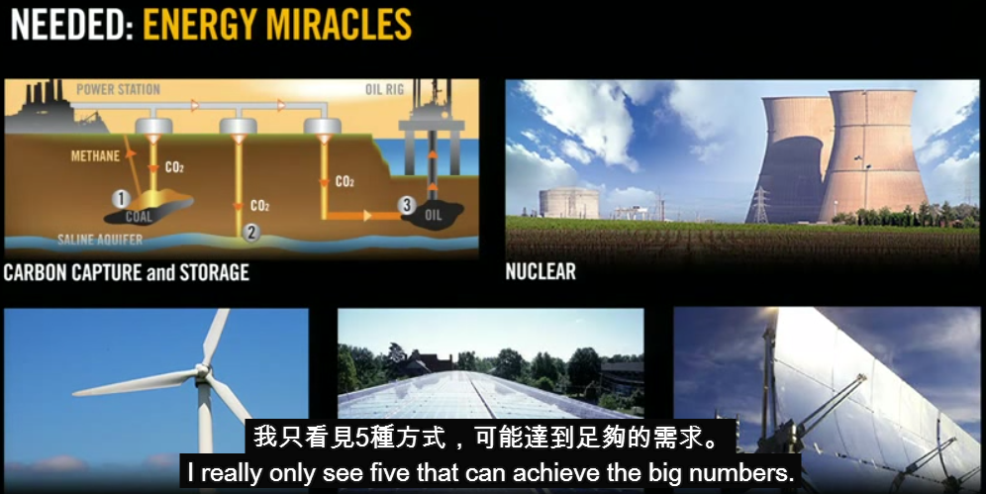
零碳排放 2050年前 Bill Gates 2010

Slide 40
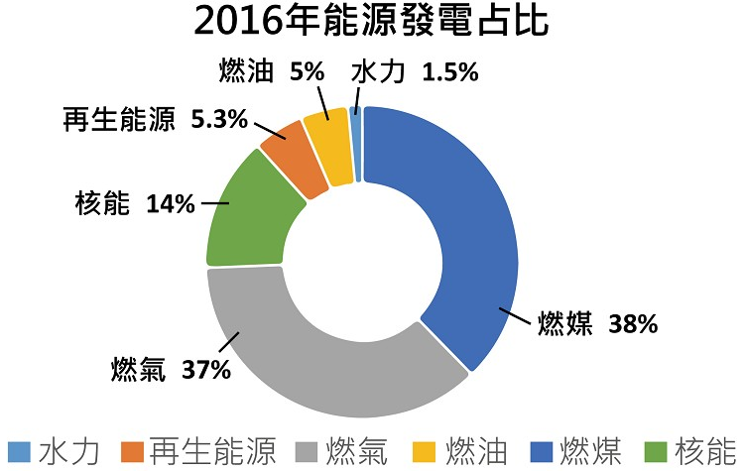

Slide 41
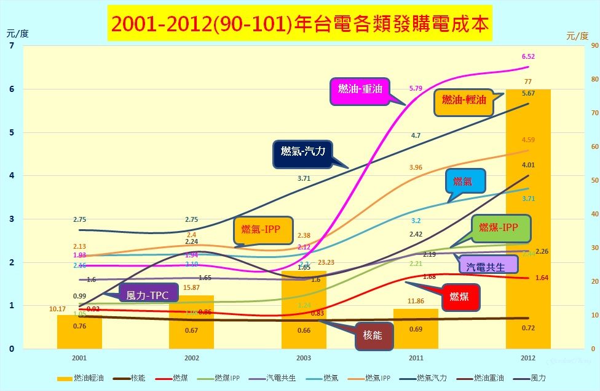

Slide 42
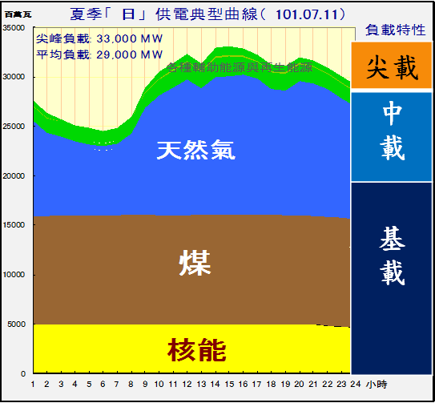
基
載
電
源
足
夠
嗎

Slide 43
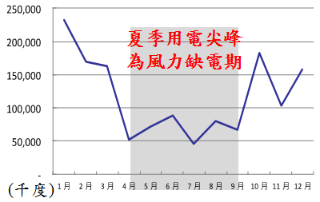
年均發電時間陸域28%、海域38%
風電
全年
發電
分布
2012

Slide 44
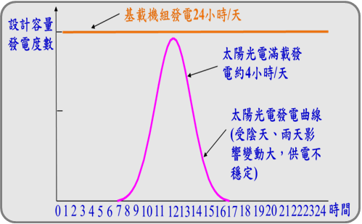
成本為現行電價2-3倍 （每瓩需10~20平方公尺裝置面積）
太陽
全年
可發
電時
間14%

Slide 45
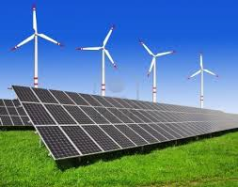
再生能源受限
一旦設置太陽能，土地即至少20年無法他用，若廣設，影響糧食安全、生態等
太陽能電池含硫化鎘、製程氫氟酸等毒
再生能源電逾20%，供電不穩
風車因噪音近距等，無法施工
均需額外穩定電源隨時備戰

Slide 46

影響民眾風險認知的關鍵：恐懼
反核者說沒有任一電廠是絕對安全，因此，應關掉所有的核能電廠
則不可待在室內（火災與地震壓死等風險），也不可待在室外（車禍與空氣污染等風險）←風險機率遠高於核電
美式核電啟用60年來，無一人因輻射死亡
其他發電方式則不可勝數

Slide 47
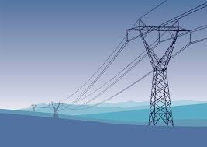
德國：兩面手法
抗爭碳捕獲與封存
抗爭電網更新
抗爭核電
冷戰時，美蘇對峙，核彈佈署東西德，重傷德人心靈。恐懼軍事用途，連累無辜地反和平用途

Slide 48
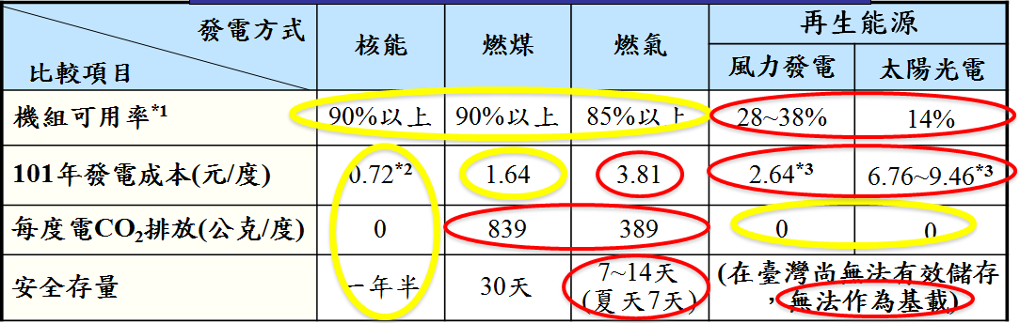
台灣的最佳組合能源？
相較之下，核電的成本效益高

Slide 49
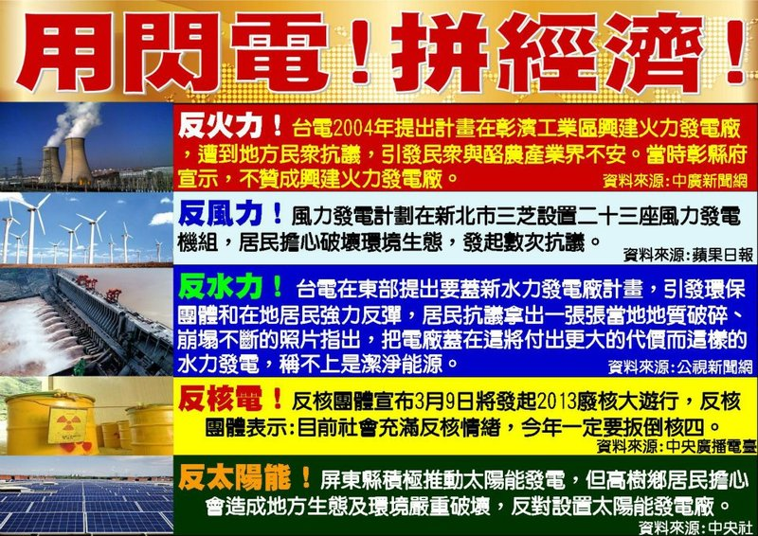

Slide 50
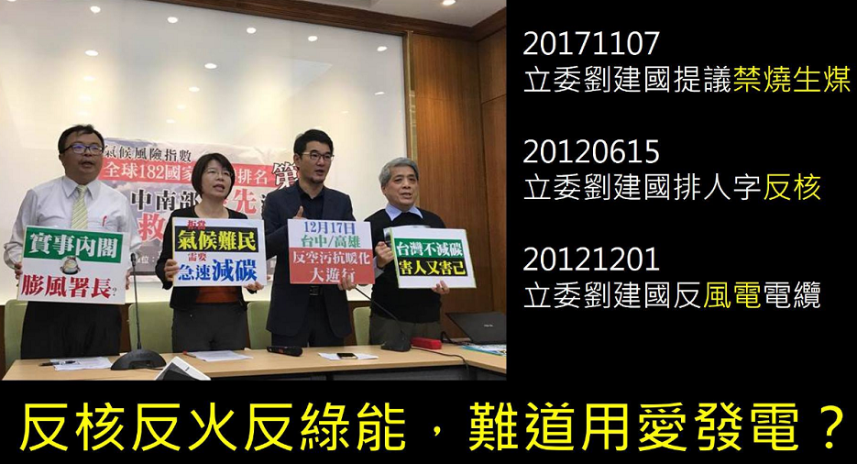

Slide 51
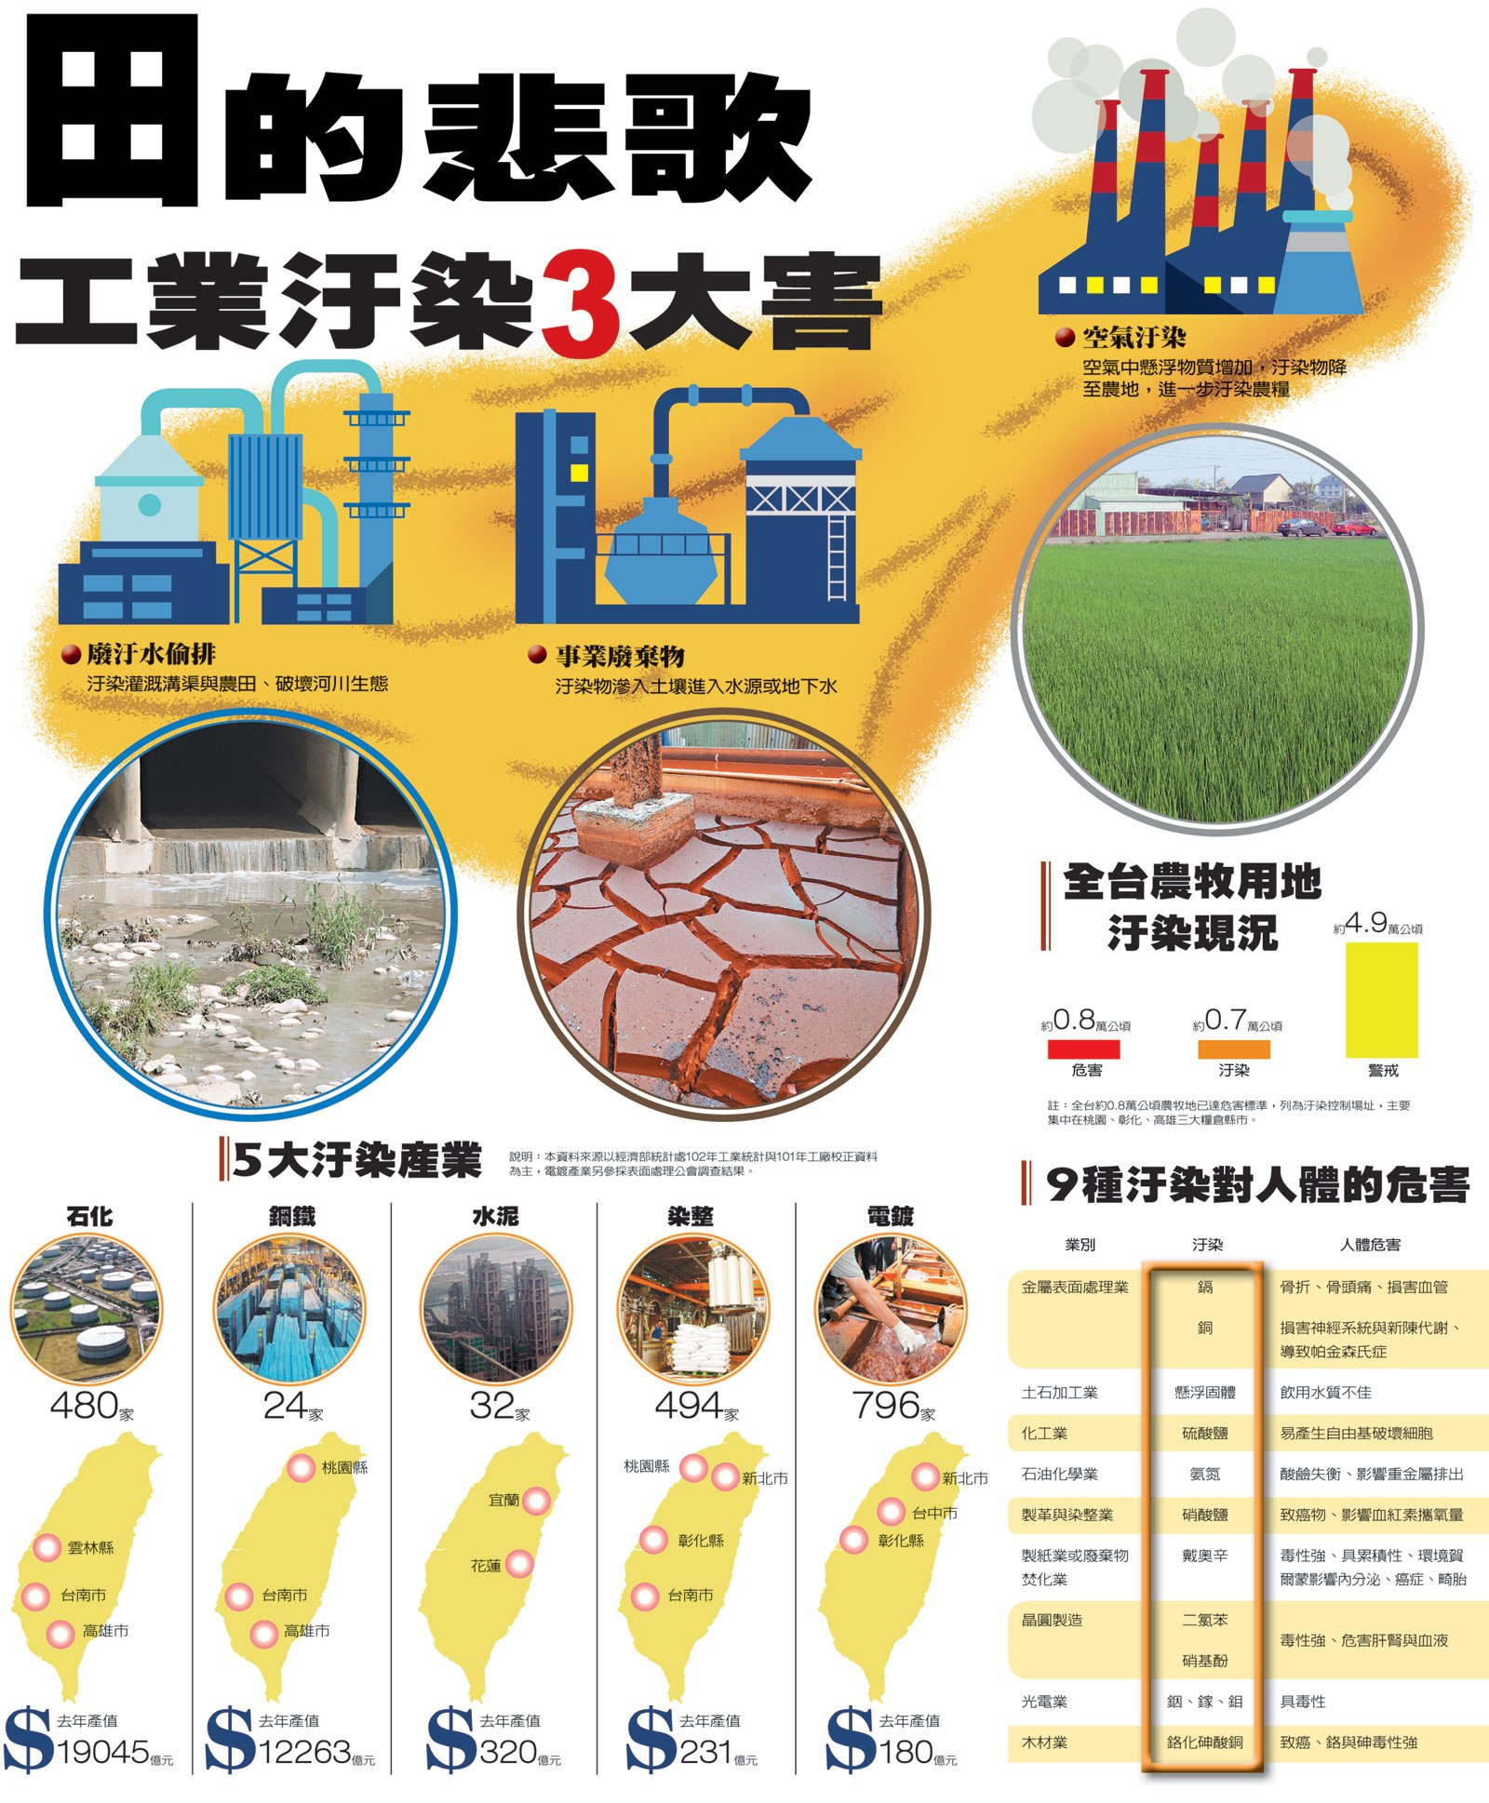
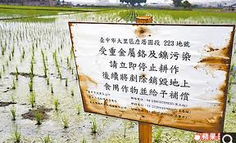
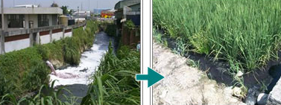
環
保
者
應看
目
標

Slide 52
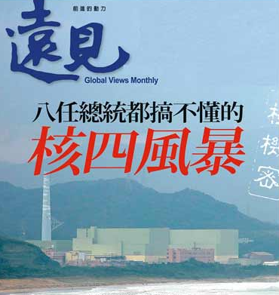
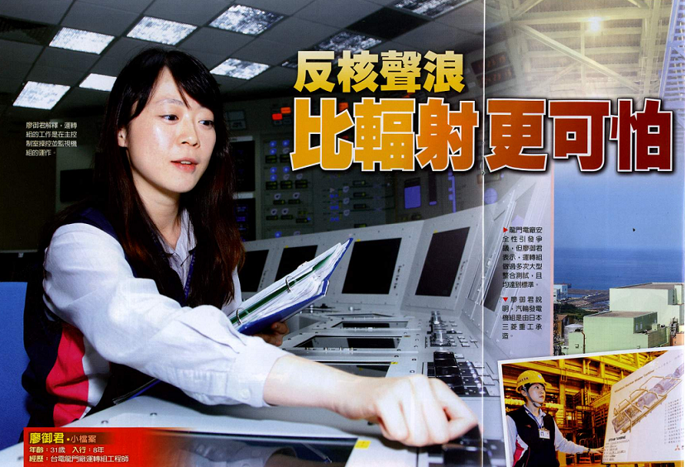
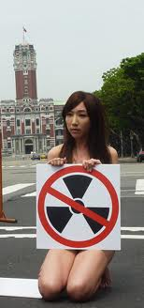
媒體的威力

Slide 53
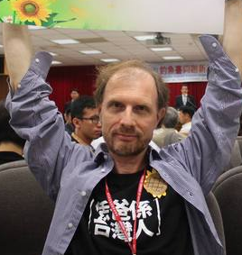
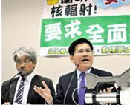
反核宣傳
外人來台指指點點
法人彭保羅Paul Jobin
日人中生勝美

Slide 54
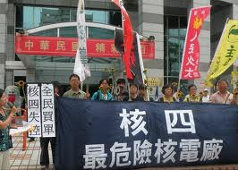
不信核四廠址耐震海嘯？
地調所：陸域35公里半徑內無活動斷層
國際原子能總署、美國貝泰工程顧問公司等不同機構7次地質調查，均確認附近屬緻密堅硬岩盤 1965—1992
中大地科院、國家地震中心
再確認耐震安全餘裕
2001—2004
眾口鑠金

Slide 55

國人就是自卑日本會發生事故，台灣更會

Slide 56

民調可當能源政策依據？
37年前，台北市長林洋港籌建翡翠水庫而捱罵「太危險了，若水庫被炸就淹死多少人」
英人：對核能沒懂到足以提出意見2009
政客操弄 不擇手段

Slide 57

結論一 正確知識的重要性-1
每次反核成功，即處死一些人（因火力電廠…）

Slide 58



正確知識的重要性-2
非核家園的意義何在？自然、蘭嶼核廢1/10、自廢武功
395公里

Slide 59

結論二 自知之明：獨立電網島國缺邦交 專家決定：我國能源的最適組合

